Slide 1

고위험군 A형간염 국가예방접종 지원사업
정 은 경
질병관리본부장

Slide 2
목 차
A형간염 정의
A형간염 일반적 증상
역학적 특성
임상 양상 및 역학
A형간염 발생현황
2019년 유행 역학조사 결과
심층역학조사 결과 브리핑
예방수칙
A형간염 감염경로
A형간염 치료방법
A형간염 질병부담
A형간염 백신종류
고위험군 A형간염 예방접종 개요
추진 배경
추진 경과
사업 대상
사업 내용
사업 체계도
고위험군 A형간염 예방접종 접종기관 안내
기관별 역할
고위험군 A형간염 예방접종 후 기대효과
고위험군 A형간염 백신 허가사항, 안전성
고위험군 A형간염 예방접종 실시기준
고위험군 A형간염 예방접종 후 이상반응
고위험군 A형간염 예방접종 후 이상반응 신고방법
예방접종 전 예진항목
A형간염 예방접종 교육이수 방법
위탁의료기관 계약방법
백신 공급방식
고위험군 A형간염 예방접종 시 주의할 점
고위험군 A형간염 예방접종통합관리시스템 사용방법
당부사항
감염병 분류체계 개편
주요변경 사항

Slide 3
A형 간염 정의
A형 간염은...?
A형간염 바이러스(Hepatitis A Virus) 감염에 의한 급성 간염 질환임
2011년 지정전염병에서 제1군 감염병, 전수감시로 변경되었음
2020년부터 제2급 감염병*으로 변경되었음
* 제2급 감염병: 전파가능성을 고려하여 발생 또는 유행 시 24시간 이내에 신고하여야 하고, 격리가 필요한 다음 각 목의 감염병을 말함. 다만, 갑작스러운 국내 유입 또는 유행이 예견되어 긴급한 예방ㆍ관리가 필요하여 보건복지부장관이 지정하는 감염병

Slide 4
A형 간염 일반적 증상
A형 간염의 임상증상은 경증에서 중증까지 다양함
감염 초기 전신증상(발열, 두통, 권태감, 피로 등) 발현 후 암갈색 소변, 황달 등의 증상 발현
식욕감퇴, 구역 및 구토, 복부 불쾌감, 설사 등 증상 동반
수주~수개월 후 회복되고, 만성 간염은 없으나, 감염 환자의 15%는 1년까지 지속 또는 재발할 수 있음
6세 미만 소아에서 대부분 무증상(70%)이고, 약 10%에서 황달이 발생하나, 연령이 높아질수록 70%이상 황달 동반되며 증상이 심해짐
치명률은 0.1~0.3%로 알려져 있으나, 50세 이상에서 1.8%로 높아짐

Slide 5
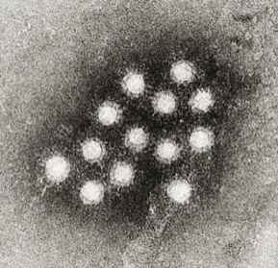
역학적 특성
RNA 바이러스로 Picornaviridae과의 Hepatovirus속
병원소
  사람 (Ⅰ, Ⅱ, Ⅲ, Ⅶ 형)
  침팬지, 원숭이류(Ⅳ, Ⅴ, Ⅵ 형)
전파경로
  A형 간염 바이러스에 오염된 음식물에 의해 전파됨
  환자의 대변-구경 경로 감염, 주사기를 통한 감염(습관성 약물 중독자), 혈액제제, 성접촉을 통한 감염으로 전파됨
  환자를 통해 가족 또는 친척에게 전파되거나 인구밀도가 높은 군인, 고아원, 보육 시설에서 집단 발생 가능

Slide 6
역학적 특성
전염기간
  증상 발현 2주 전부터 황달이 생긴 후 1주일까지이며, 증상 발현 1∼2주 전이 가장 감염력이 높은 시기
  성인에 비해 소아에게는 바이러스 배출기간이 더욱 길어 임상 증상 발현 후 10주간 지속되기도 하고, 신생아기 감염 시 바이러스 배출이 6개월간 지속될 수 도 있음
  증상이 나타나거나, 간수치 이상이 생기면, 배출되는 바이러스 숫자는 감소하기 시작하고 A형간염 항체가 나타나기 시작함
잠복기: 15~50일 (평균 28~30일)

Slide 7
임상 양상 및 역학
검사소견
  증상 발생 5∼10일 전(급성기)에 IgM이 검출될 수 있으며, 6개월까지 검출 가능
  IgG는 회복기에 검출되며, 평생 지속됨
  간수치 증가(AST, ALT), 빌리루빈 증가
증상발생 1~2주 전부터 대변 바이러스 배출 최대

Slide 8
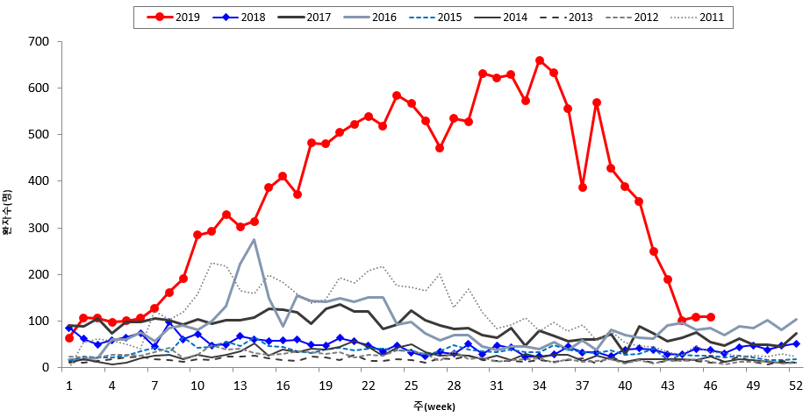
A형간염 발생현황
신고건수 총 17,200명(’19.1.1.-11.17.) , 10만 명당 발생률 33.2명
  - ’18년 동기간 2,159명 대비 697% 증가
9.11 질본 브리핑
조개젓 섭취 중단 권고

Slide 9
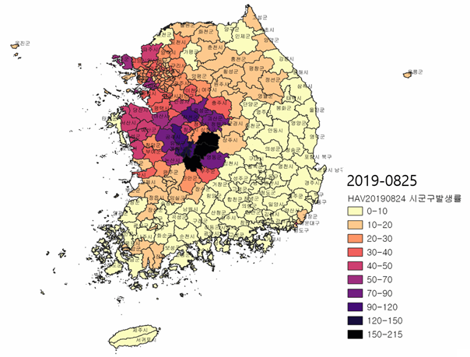
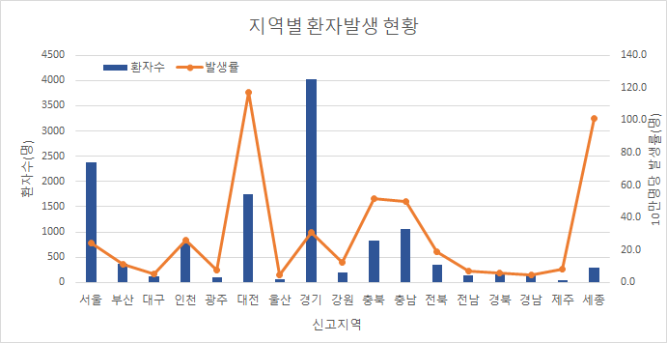
A형간염 발생현황-지역
신고환자 수 : 경기, 서울, 대전, 충남
10만 명당 신고건수 : 대전, 세종, 충남, 충북

Slide 10
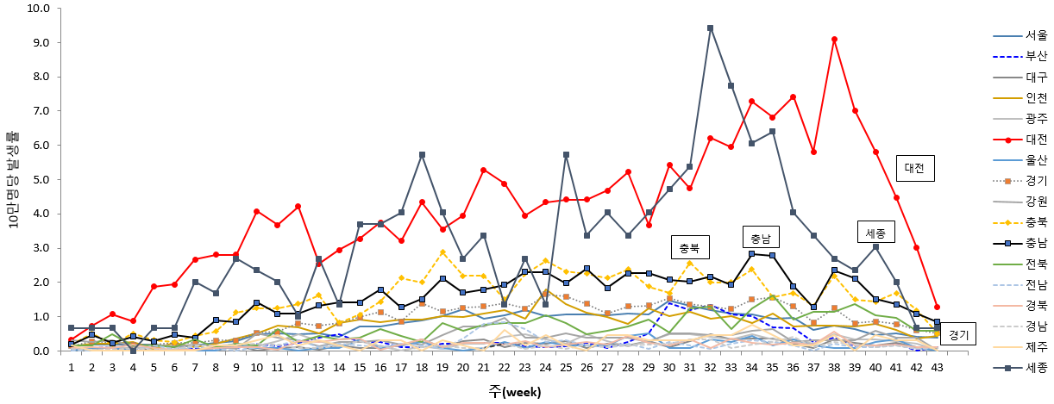
A형간염 발생현황-지역
ㅊ

Slide 11
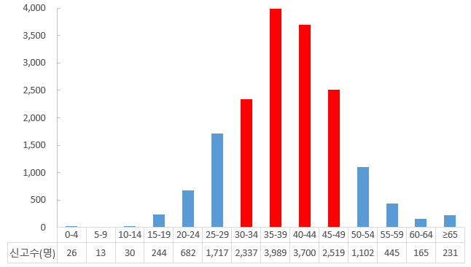
A형간염 발생현황 특성_사람
평균연령 39세(중앙값 39세), 30~40대가 72.9%
- 30대(36.8%), 40대(36.2%)
’15년 국민건강영양조사 항체보유율

Slide 12


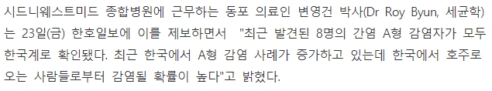

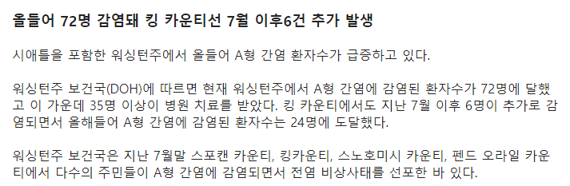
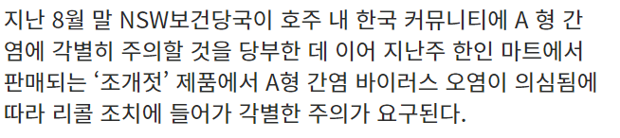
A형간염 발생현황_국외
WHO는 연간 140만 명의 환자가 발생하는 것으로 추정
- 미국에서는, 1995년 백신 도입 이후 환자수가 급감, 2014년 1,239명 보고됨
출처 : SBS KOREAN (19.9.5.)
출처 : 미주 한국일보 (19.10.8.)

Slide 13
2019년 유행 역학조사 결과
26건의 집단발생사례 조사결과 조개젓 원인 추정
- 조개젓 섭취력 확인 21개소(80.7%), A형간염 바이러스 유전자검출11개소(61.1%)
분석역학적 연구 조사결과 조개젓 원인 추정
- A형간염 환자군에서 조개젓 섭취력 오즈가 59배 높음(OO시OO구 )
- 조개젓 섭취군에서 A형 간염이 발생할 위험이 8.7배 높음(OO시OO구 )
유전자분석 결과 조개젓 원인 추정
- 4개소 조개젓 검출 바이러스의 87.5%, 인체 검출 바이러스의 80.4%가 유전자
분석결과 동일한 군집형성
질병관리본부 보충조사 결과 조개젓 원인 추정
- 조개젓 섭취율 약 40%, 가족내 2차 감염율 높지않음

Slide 14
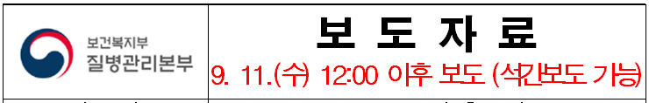
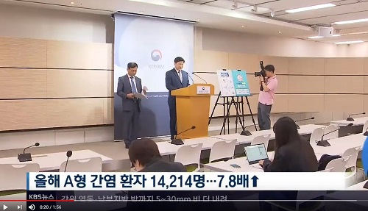
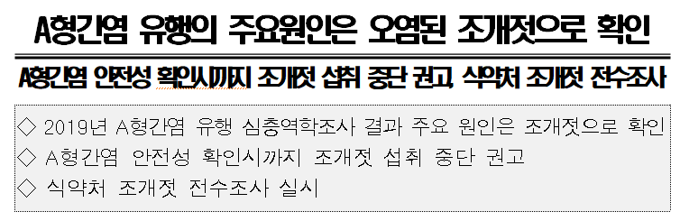
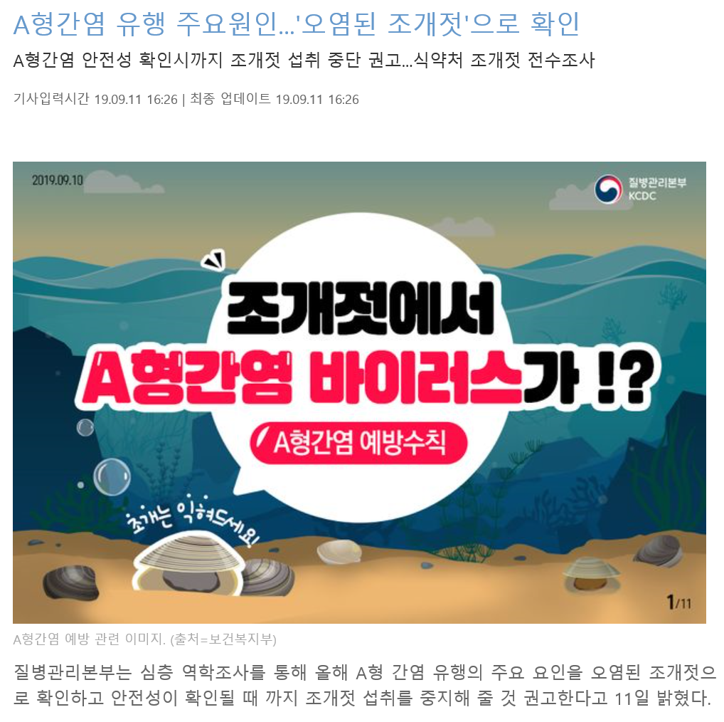
심층역학조사 결과 브리핑(9.11)

Slide 15

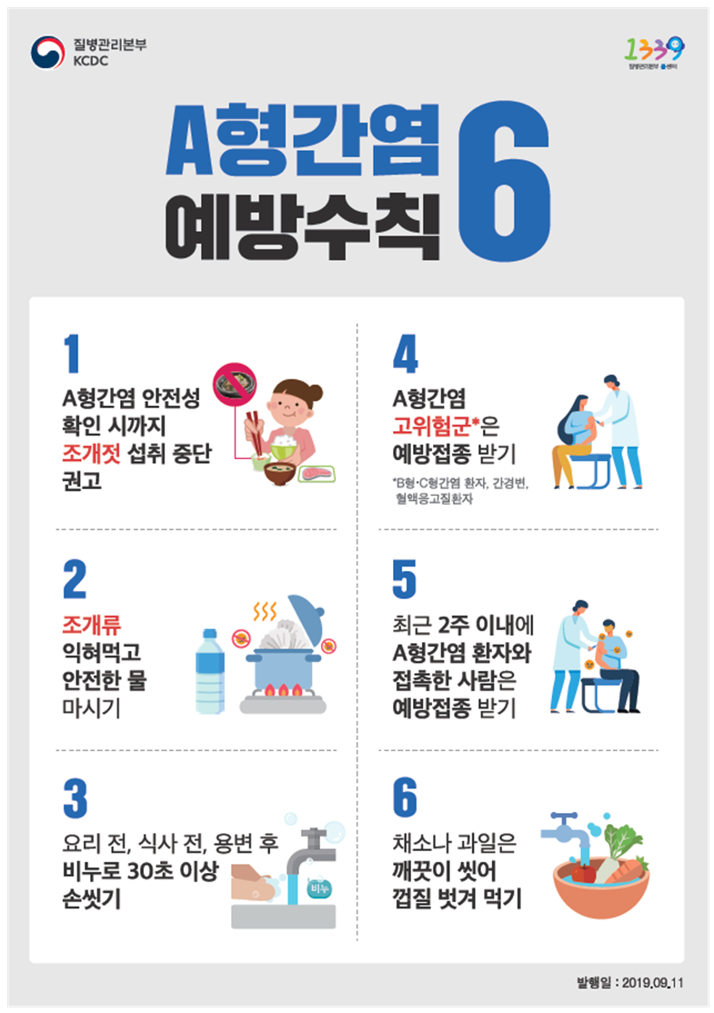
예방수칙

Slide 16
A형 간염 감염경로
주로 A형간염 바이러스에 오염된 식품이나 물에 의해 전파
환자의 분변을 통한 경구감염
주사기를 통한 감염(습관성 약물 중독자), 혈액제제를 통해 감염
성접촉을 통한 감염
환자를 통해 가족 또는 동거인에게 전파되거나 인구밀도가 높은 군인, 보육원 등 집단 시설에서 집단발생 가능

Slide 17
A형 간염 치료방법
특별한 치료법은 없고 대증치료 실시: 안정, 고단백 식이요법 등
전격 간염 또는 구토로 인해 탈수된 환자는 입원치료 필요
전격성 간부전으로 진행 시 간이식

Slide 18
A형 간염 질병부담
2011년 5,521명 발생 이후 매년 1,000명 수준으로 신고되었고, 2016~2017년 4,500명 내외로 급증하였으나 2018년 2,437명으로 감소함
2019년 17,485명이 신고(12.15.)되어, 전년 동기간(2,321명) 대비 653%증가
구분 | 2009년 | 2010년 | 2011년 | 2012년 | 2013년 | 2014년 | 2015년 | 2016년 | 2017년 | 2018년
신고수(명) | 15,231 | 7,655 | 5,521 | 1,197 | 867 | 1,307 | 1,804 | 4,679 | 4,419 | 2,437
국내발생 | － | － | 5,499 | 1,179 | 849 | 1,286 | 1,779 | 4,653 | 4,382 | 2,417
해외유입 | － | － | 22 | 18 | 18 | 21 | 25 | 26 | 37 | 20
발생률 (10만명당) | － | － | 10.91 | 2.35 | 1.70 | 2.55 | 3.52 | 9.07 | 8.54 | 4.70

Slide 19
A형 간염 백신종류
A형 간염 백신 접종용량 및 방법
백신 | 접종연령(세) | 용량(mL) | 접종횟수 | 스케줄(개월)
^{하브릭스Ⓡ} | 1∼18 | 0.5 | 2 | 0, 6∼12
 | ≥19 | 1.0 | 2 | 0, 6∼12
^{박타Ⓡ} | 1∼18 | 0.5 | 2 | 0, 6∼18
 | ≥19 | 1.0 | 2 | 0, 6∼18
아박심TM | 1∼15 | 0.5 | 2 | 0, 6∼18
 | ≥16 | 0.5 | 2 | 0, 6∼18

Slide 20
고위험군 A형간염 예방접종 사업

Slide 21
추진 배경
2019년 A형간염 환자가 ’11년 전수감시 시작 이후 가장 많이 발생하고 있으며, 주로 30~40대(73.3%)에서 발생
* 전년 동기간(9.29 기준) 대비 721% 증가(총 1,911건→15,685건)
** 연령별 현황 : 30대 5,796명(37.0%), 40대 5,689명(36.3%),
20대 2,202명(14.0%), 50대 1,384명(8.8%), 기타 연령 614명(3.9%)
A형간염 환자 증가에 따라 중증합병증이나 사망 위험이 높은
만성간질환자 등을 대상으로 예방접종을 실시하고자 함

Slide 22
추진 경과
제2차 감염병관리위원회 국가 바이러스성 간염 관리대책 보고(2019.7.19.)
제2차 예방접종전문위원회 고위험군 A형간염 예방접종 시행계획 보고(2019.10.08.)
2019년 제2차 A형/B형간염 분야 전문가 자문회의(2019.10.25.)
제3차 예방접종전문위원회 고위험군 A형간염 예방접종 세부 시행계획 심의 (2019.12.10.)

Slide 23
고위험군 A형간염 국가예방접종 지원사업 대상
만20세~49세(1999년~1970년생) A형간염 고위험군
B18 만성바이러스성 간염(Chronic viral hepatitis) K70.3 알콜성 간경변증(Alcoholic cirrhosis) K73.8 달리 분류되지 않은 기타 만성 간염(Other chronic hepatitis, NEC) K73.9 상세불명의 만성 간염(Chronic hepatitis, unspecified) K74 간의 섬유증 및 경변증(Fibrosis and cirrhosis of liver) K75.4 자가면역성 간염(Autoimmune hepatitis) K83.0 담관염(Cholangitis): 원발성 담관염과 경화성 담관염 두 상병 진단기준 모두 충족 (Primary cholangitis and sclerosing cholangitis) M35.1 기타중복증후군(Other overlap syndrome) E83.0 윌슨병(Wilson’s disease) I82.0 버드-키아리 증후군(Budd-Chiari syndrome)

Slide 24
사업 내용
A형간염 고위험군에 대한 예방접종 2회, 항체검사(40대) 지원
  40대는 항체검사 후 음성인 경우 예방접종 실시
선정기준: 고위험군 상병코드로 입원 또는 2회 이상 외래진료 기록이 있는 자
접종시기: 1차(1월~6월), 2차(7월~12월)/ 무료 2회 접종
  20-30대는 바로 접종, 40대는 항체검사 후 음성인 경우 접종
접종백신 : A형간염 백신
접종기관: 전국 보건소 및 위탁의료기관
사업시기: 2020년 1월~12월
비용: 시행비 19,010원, 검사비 19,750원, 백신비 단가계약 기준

Slide 25
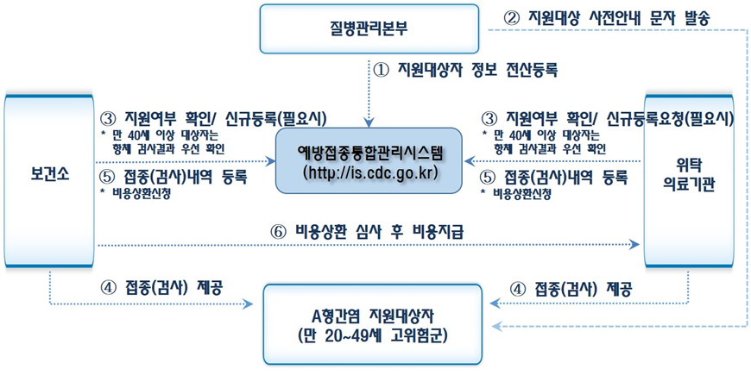
사업 체계도

Slide 26
A형 간염 예방접종 기관 안내
사업 위탁계약 체결
고위험군 여부 확인(문자, 시스템 등)
과거 A형간염 예방접종력 확인
항체검사(40대) 및 예방접종 실시
예방접종 기록 전산등록
접종 후 이상반응 발생여부 확인

Slide 27
기관별 역할
(질병관리본부) 조달계약 체결 및 보건소에 구매 안내,
지침 개발, 백신공급 상황 모니터링
(보건소) 보건소에서 백신접종(40대 항체검사) 및 등록, 위탁의료기관 백신비 지급, 백신 접종률 관리 및 접종 현황 모니터링
(민간의료기관) 기관별로 백신을 자체 구매하여 사용하고 대상자 접종(40대 항체검사) 후 지자체에 비용(백신비, 시행비, 검사비) 상환 신청
* 예방접종 실시기준 및 방법을 준수하지 않은 접종에 대해서는 비용상환 불가

Slide 28
A형 간염 예방접종 후 기대효과
성인: 1차 접종 후 4주 후에 95% 이상에서 방어항체 형성, 2차 접종 후 100%에 가까운 항체양전률 보임
소아청소년: 1차 접종 후 4주 후 97%이상, 2차 접종 후 100%에서 항체양전률 보임
2회 접종으로 형성된 항체 지속기간: 성인 25년 이상, 소아 14~20년간 유지될 것으로 예측

Slide 29
A형 간염 백신 허가사항, 안전성
국내에서는 1997년 말부터 A형간염 백신이 사용됨
현재 사용되는 백신은 하브릭스(Havrix, GSK), 아박심(AvaximTM, Sanofi Pasteur), 박타(Vaqta, MSD) 3종류임
금기사항으로는 백신 성분 및 첨가제에 심한 이상반응이 있었던 경우나 이전의 접종 시 심한 이상반응이 있었던 경우
중등도 이상의 급성 질환을 앓고 있는 경우에는 회복될 때까지 접종 연기
※ 가벼운 감기와 같은 경증 질환은 백신접종 금기사항이 아님

Slide 30
A형 간염 예방접종 실시기준
A형 간염 예방접종 사업대상: 만20세~49세(1999년~1970년생) A형간염 고위험군* 중 백신 미접종자임
  사업대상은 주민등록상 생년월일을 적용
  접종시기 및 지원내용: 1차(1월~6월), 2차(7월~12월)/ 항체검사(40대), 2회 백신접종
  접종기관: 전국 보건소 및 위탁의료기관

Slide 31
A형 간염 예방접종 이상반응
A형간염 예방접종의 가장 흔한 이상반응은 주사부위의 국소반응임. 주사부위의 통증, 발적, 붓기가 접종자의 20∼50%에서 관찰되나 이러한 증상들은 일반적으로 가볍고 저절로 좋아짐
경한 전신반응인 무력감, 피곤, 미열 등은 10% 미만에서 발생
중증 이상반응은 보고된 바 없음

Slide 32
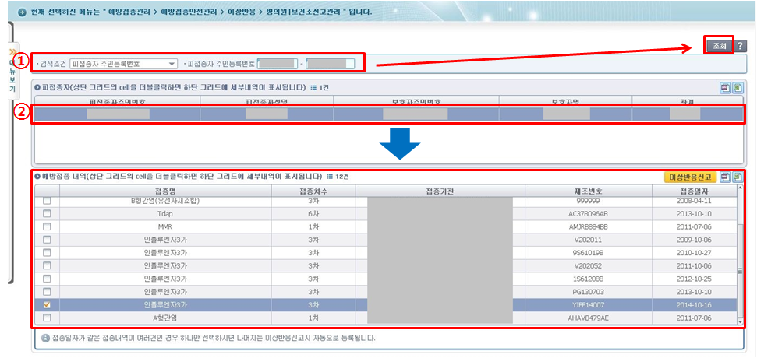
A형 간염 예방접종 이상반응 신고방법 1
질병보건통합관리시스템(http://is.cdc.go.kr) → 예방접종관리 → 행정지원 → 예방접종안전관리 → 이상반응 → 병의원/보건소 신고관리
① 아래의 검색조건 중 하나를 선택
→ [조회] 버튼 클릭
∘피접종자 주민등록번호
∘보호자 주민등록번호
② 피접종자 검색결과에서 해당 피접종자 클릭
→ 해당 접종내역 클릭
→ [이상반응 신고] 버튼 클릭

Slide 33
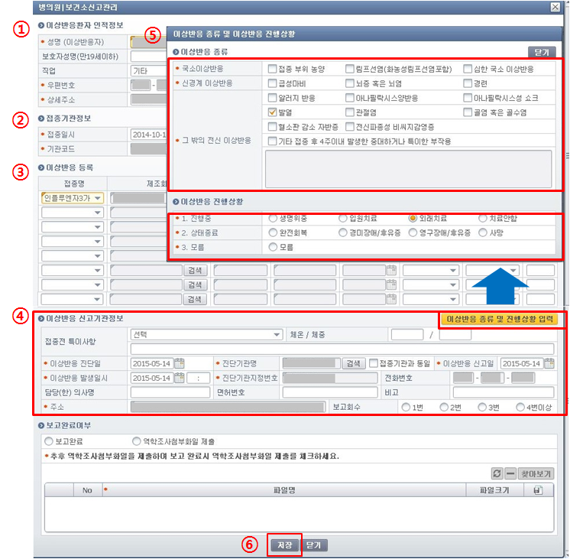
A형 간염 예방접종 이상반응 신고방법 2
①이상반응환자 인적정보 확인
② 접종기관정보 확인
③ 예방접종정보 확인
④ 이상반응 신고기관정보 확인
⑤ [이상반응 종류 및 진행상황 입력버튼] 클릭
∘이상반응 종류와 진행상황을 반드시 체크
⑥ 입력내용 확인 후 [저장] 버튼 클릭
※ 인적정보, 접종기관정보, 예방접종정보, 신고기관정보 등이 등록되어 있지 않은 경우 직접 입력함

Slide 34
A형 간염 예방접종 예진항목
A형 간염 예방접종 전 일반적인 예방접종 예진표 내용 확인
접종 후 국소 이상반응(통증, 부종 등) 및 주의사항 설명

Slide 35
A형 간염 예방접종 교육이수 방법
질병관리본부에서 작성한 교육자료를 시・도 및 시・군・구에 배포
관할 보건소에서 고위험군 A형간염 국가예방접종 지원사업에 참여하는 위탁의료기관에 교육자료 배포
  의료기관의 예진의가 관할보건소에 방문하여 교육자료 수령 및 사업계획 등 전반적인 사항에 대해 설명을 들은 경우 교육을 이수한 것으로 갈음
교육수료증을 서면 작성하여 의료기관, 보건소에서 각각 1부씩 보관
(보존기간: 3년)

Slide 36
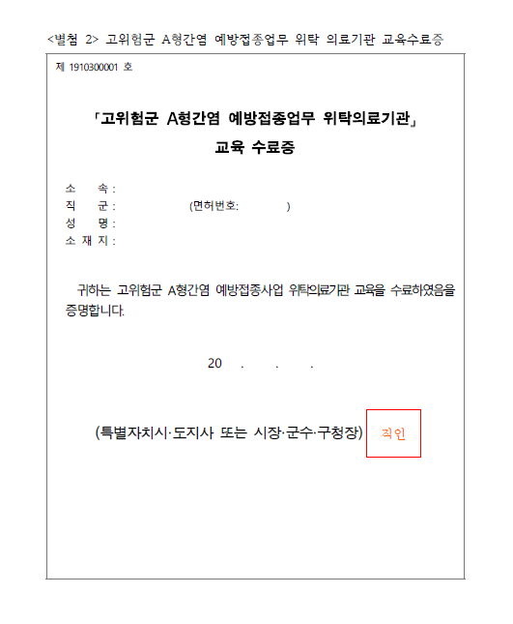
교육수료증
교육수료증을 서면 작성하여 의료기관, 보건소에서 각각 1부씩 보관
(보존기간: 3년)
교육 수료증 직인: 관할 시군구청장 직인날인
교육수료번호: 연도(2자리)-보건기관 요양기관번호(8자리)-발행순번(2자리)의 12자리로 수기로 기재
(예: 20-12345678-01)

Slide 37
위탁의료기관 계약 방법
위탁계약 체결 전, 질병관리본부에서 작성한 교육 자료를 기반으로 사업취지, 사업지침, 위탁계약조건, 의료기관 준수 사항 등 세부 사업내용에 대해 의료기관에 설명하고, 예방접종 실시기준 및 방법, 관련 시스템 사용 등을 숙지하도록 충분히 안내
｢감염병의 예방 및 관리에 관한 법률 시행령｣ 제20조에서 정한 의료기관의 예방접종업무 수행능력 등을 고려하여 위탁계약 체결
위탁계약 시 필요한 서류
  위탁 계약서, 고위험군 A형간염 예방접종 지원사업 교육수료증, 통장사본, 참여백신 시행 확인증
  위탁 계약서 및 참여백신 시행 확인증 등을 서면으로 작성하여 의료기관과 보건소에서 각 1부씩 보관(보존기간: 3년)

Slide 38
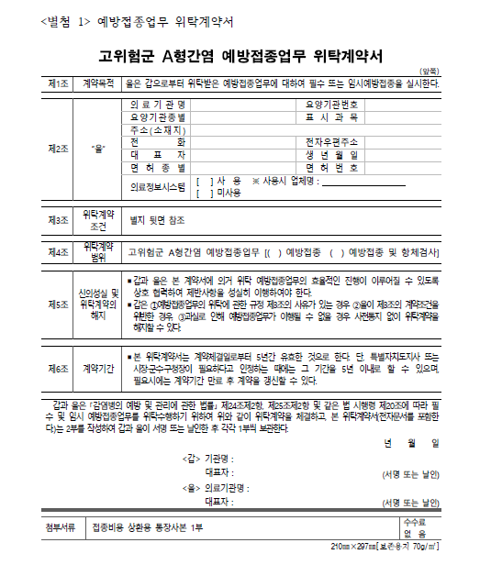
위탁의료기관 계약서
위탁 계약서 및 참여백신 시행 확인증 등을 서면으로 작성하여 의료기관과 보건소에서 각 1부씩 보관(보존기간: 3년)
고위험군 A형간염 국가예방접종 지원사업 관리지침(별첨 1) 참고

Slide 39
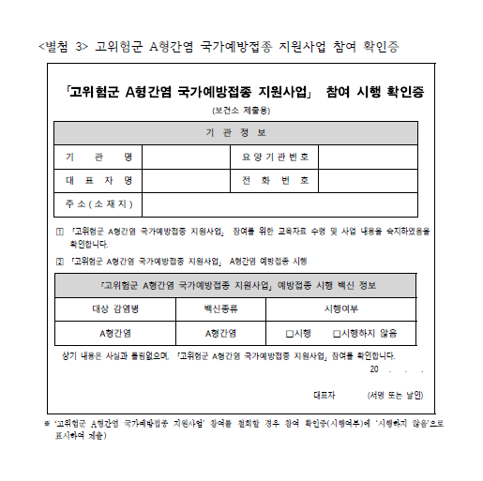
위탁의료기관 참여시행 확인증
위탁 계약서 및 참여백신 시행 확인증 등을 서면으로 작성하여 의료기관과 보건소에서 각 1부씩 보관(보존기간: 3년)

Slide 40
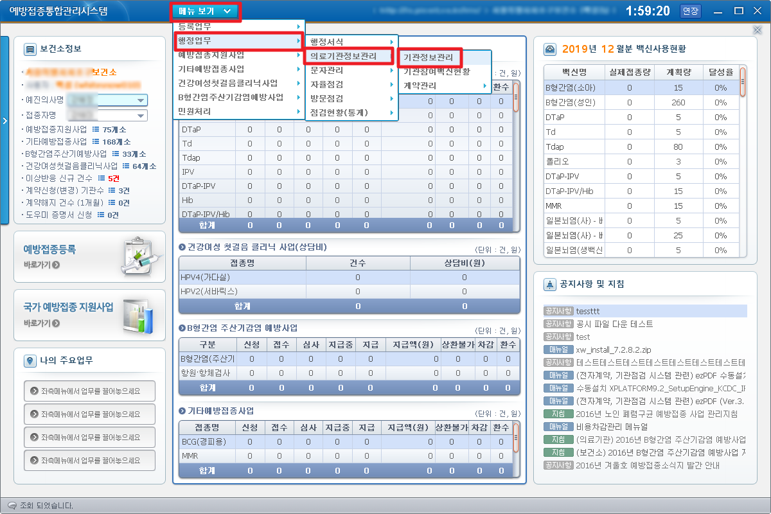
위탁의료기관 계약 방법 – 참여의료기관 등록(보건소)
기관정보관리
1
1. 메뉴보기 -> 행정업무 -> 의료기관 정보관리 -> 기관정보관리 메뉴 클릭

Slide 41
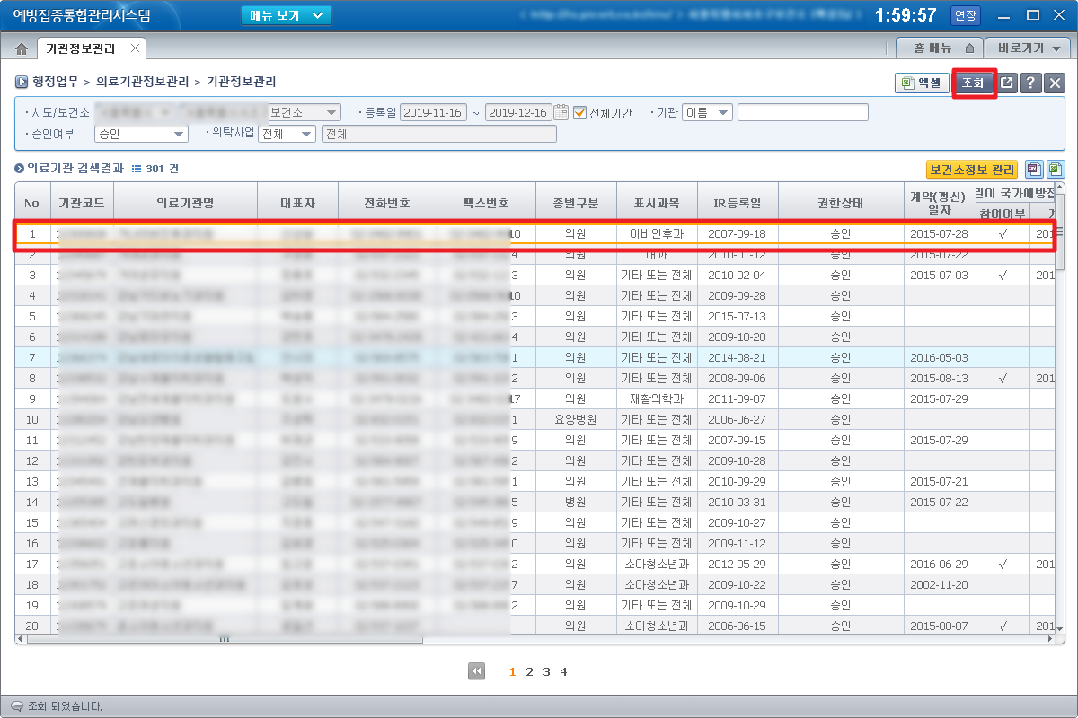
위탁의료기관 계약 방법 – 참여의료기관 등록(보건소)
의료기관 조회
1
2
1. 관할 의료기관 검색을 위해 조회 버튼 클릭
2. 조회된 리스트에서 등록 의료기관 더블클릭

Slide 42
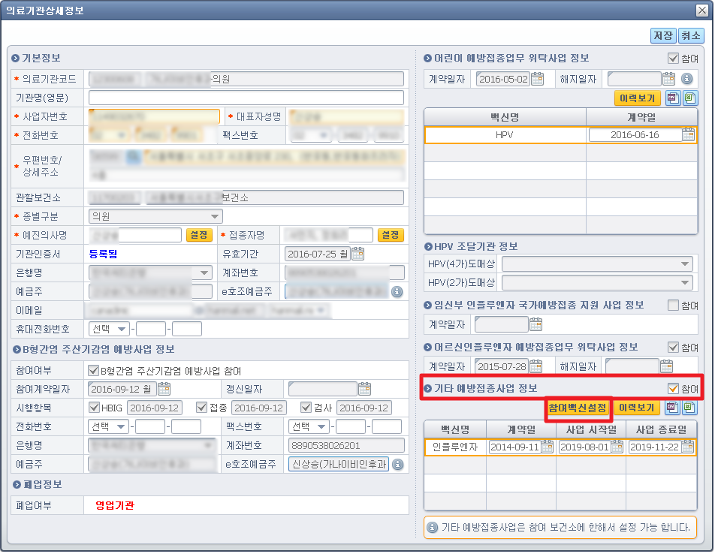
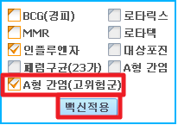
위탁의료기관 계약 방법 – 참여의료기관 등록(보건소)
사업 참여여부 등록
1. 기타예방접종사업 정보 항목에서 참여 체크박스 클릭
2. 참여백신 설정 버튼 클릭
3. 팝업창의 A형 간염(고위험군) 체크 클릭
4. 백신적용 버튼 클릭
3
4
1
2

Slide 43
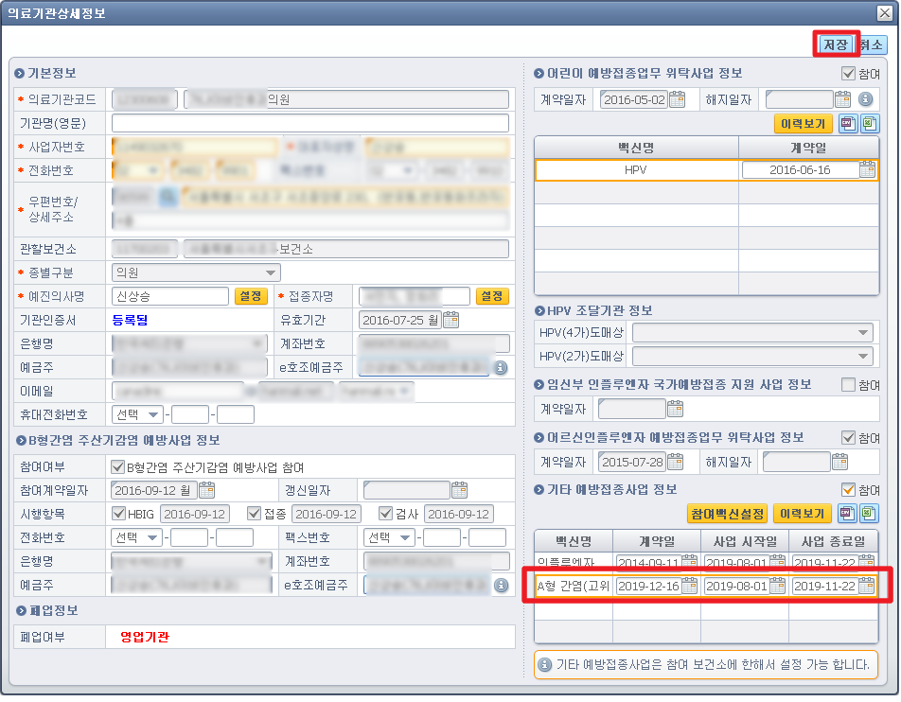
위탁의료기관 계약 방법 – 참여의료기관 등록(보건소)
A형간염(고위험군) 참여 여부확인
2
1. A형간염(고위험군) 참여의료기관으로 등록
- 리스트에서 확인 가능
2. 최종적으로 시스템 반영을 위해서 저장 버튼 클릭
1

Slide 44
백신 공급방식
(질병관리본부) 백신 공급계획 수립 및 백신 공급 계약 추진
(조달청) 계약절차에 따라 백신 공급계약 진행 → 조달계약업체와 계약 체결
(보건소) 계약방법은‘제3자단가계약’방식으로, 계약일 이후 각 보건소에서 백신 구매 필요 시 ‘조달청 나라장터 종합쇼핑몰’을 통해 개별 구매
(위탁의료기관) 유통업체를 통해 개별 백신 구매 후 접종, 상환결정 접종건에 대해 보건소에서 질병관리본부장 공고금액으로 상환

Slide 45
예방접종 시 주의할 점
A형 간염 예방접종 시 다음 사항을 주의해서 실시한다
  대상자 확인: 예방접종통합관리시스템에서 대상자 인적사항 확인 후 대상자에 해당하면 과거 A형간염 백신 접종력 확인
  예진 및 주의사항 설명: 예진의사는 예진 시 예방접종 예진표 내용 확인, 접종 후 국소 이상반응(통증, 부종 등) 및 주의사항 설명
  이상반응 관찰: 접종 후 20∼30분간 보건소에 머물도록 하여 이상반응 발생 여부 관찰하고 아나필락시스 발생 시 대응 매뉴얼에 따라 신속한 대응

Slide 46
예방접종통합관리시스템 사용방법
접종/검사 등록 및 비용상환 신청 방법
  대상자 여부 확인(의료기관)
  예방접종 및 검사결과 등록(의료기관)
  비용상환내역 확인(의료기관)
  검사비신청내역 확인(의료기관)
  대상자관리(보건소)

Slide 47
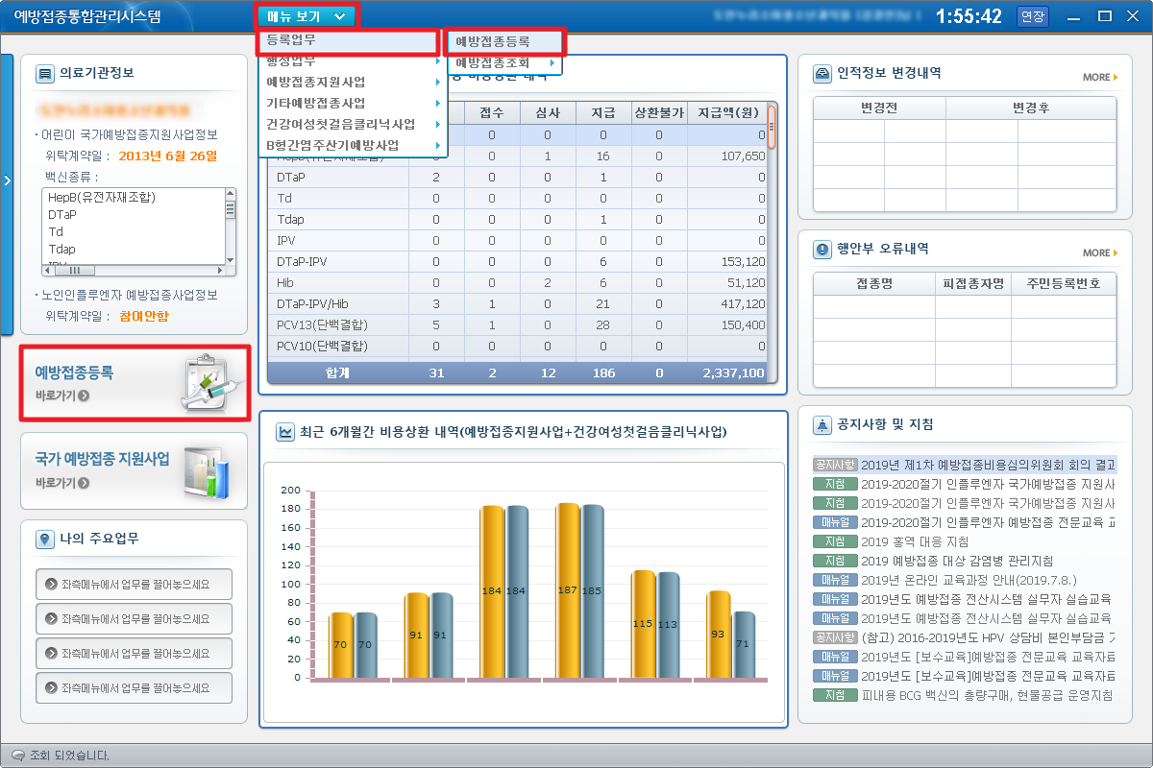
예방접종통합관리시스템 – 비용상환신청 방법
대상자 - (20~30대), (1차 접종기록이 있는 40대)
1
1. 메뉴보기 ->등록업무 -> 예방접종등록 클릭 하거나
화면 좌측중앙의 예방접종등록 바로가기 버튼 클릭
1

Slide 48
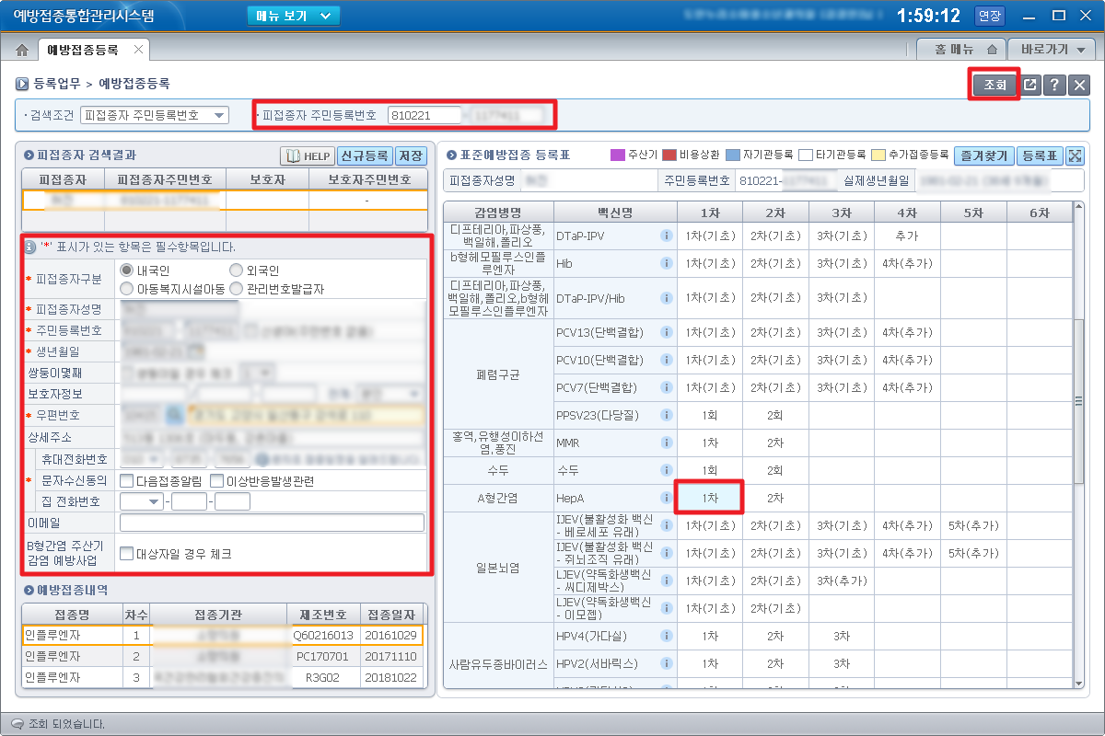
예방접종통합관리시스템 – 비용상환신청 방법
대상자 - (20~30대), (1차 접종기록이 있는 40대)
1
2
1. 접종할 대상자 주민등록번호 입력
3
2. 조회 버튼 클릭
3. 조회된 인적에 대한 상세 내역 확인
4. 등록표에서 A형간염 1차 또는 2차 클릭
4

Slide 49
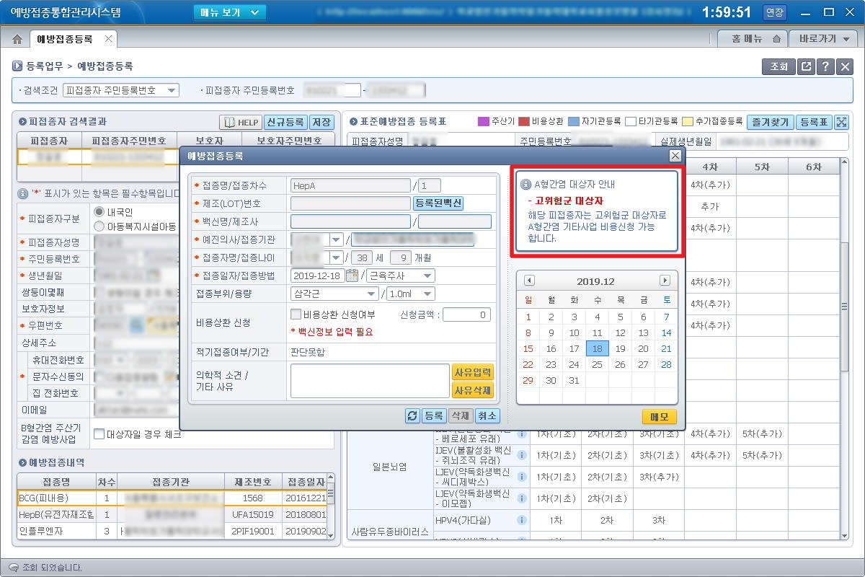
예방접종통합관리시스템 – 비용상환신청 방법
대상자 - (20~30대), (1차 접종기록이 있는 40대)
1
1. 대상자 여부 확인
1. A형간염(고위험군) 대상자 여부는 접종차수를 선택 한 후 예방접종등록
팝업창 우측 상단에서 확인 가능 합니다.
* 대상자가 아닌 경우에는 우측 상단에 고위험군 대상자 안내 표시 없음

Slide 50
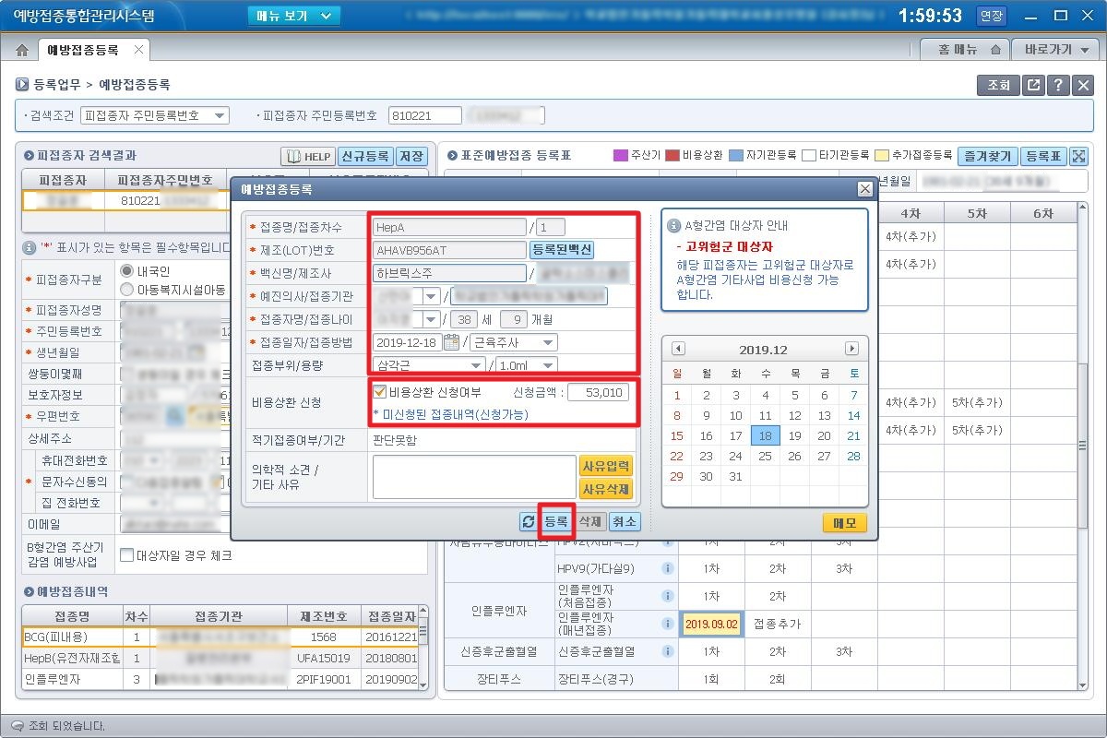
예방접종통합관리시스템 – 비용상환신청 방법
대상자 - (20~30대), (1차 접종기록이 있는 40대)
1. 예방접종등록 화면에서 백신정보/접종일자/접종방법/예진의사 등의 정보 입력
2. 비용상환 신청금액란에 신청금액 확인 가능
1
2
3
3. [등록]버튼 클릭하여 접종등록 및 비용상환 신청 완료

Slide 51
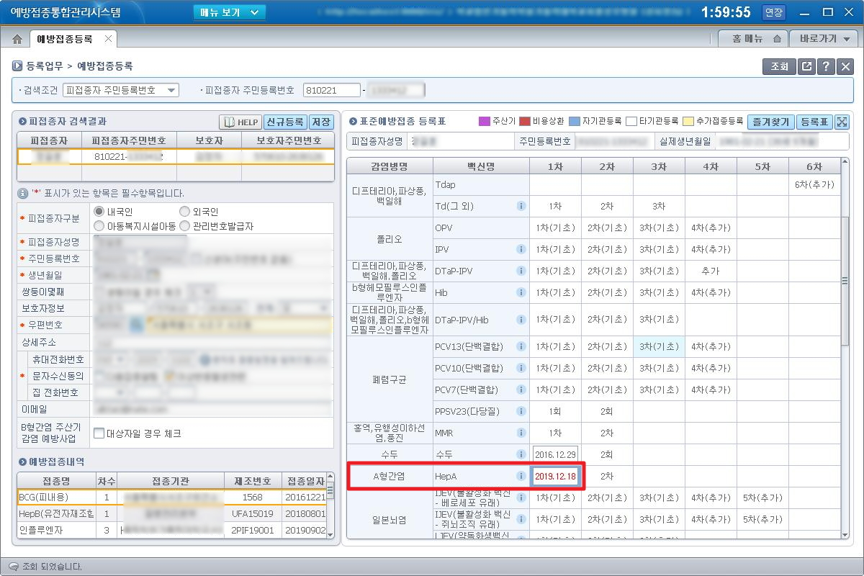
예방접종통합관리시스템 – 비용상환신청 방법
대상자 - (20~30대), (1차 접종기록이 있는 40대)
1. 정상적으로 비용신청이 완료된 화면
- 비용상환 신청이 완료되면 접종일자가 빨간색으로 표시
1

Slide 52
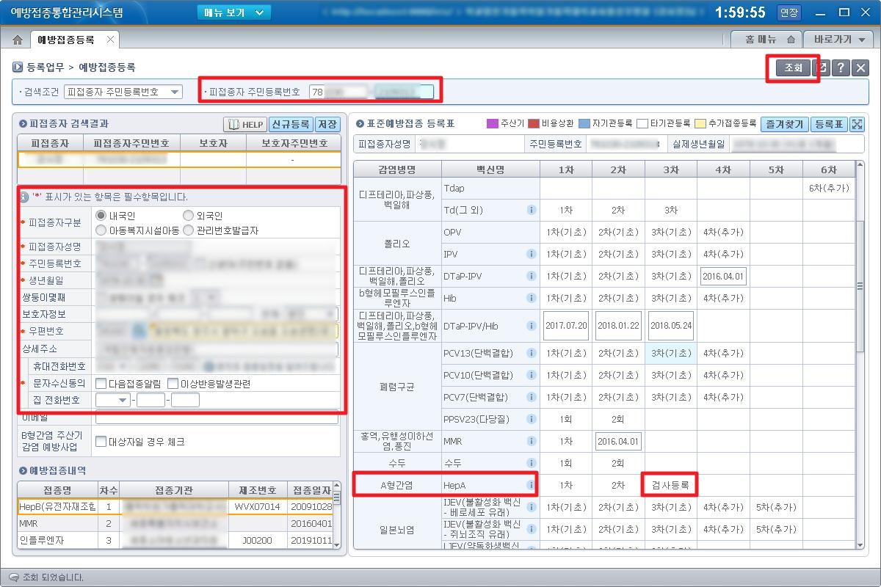
예방접종통합관리시스템 – 비용상환신청 방법
대상자 - (40대] 접종기록이 없는 경우(항체검사여부 등록)
1
2
1. 접종할 대상자 주민등록번호 입력
3
2. 조회 버튼 클릭
3. 조회된 인적에 대한 상세 내역 확인
4. 등록표에서 A형간염 [검사등록] 클릭
- 항체검사 결과를 반드시 등록
4
* 조회된 주민등록번호가 고위험군 대상자 아닌 경우에는 [검사등록] 버튼 비활성화되어 있음.

Slide 53
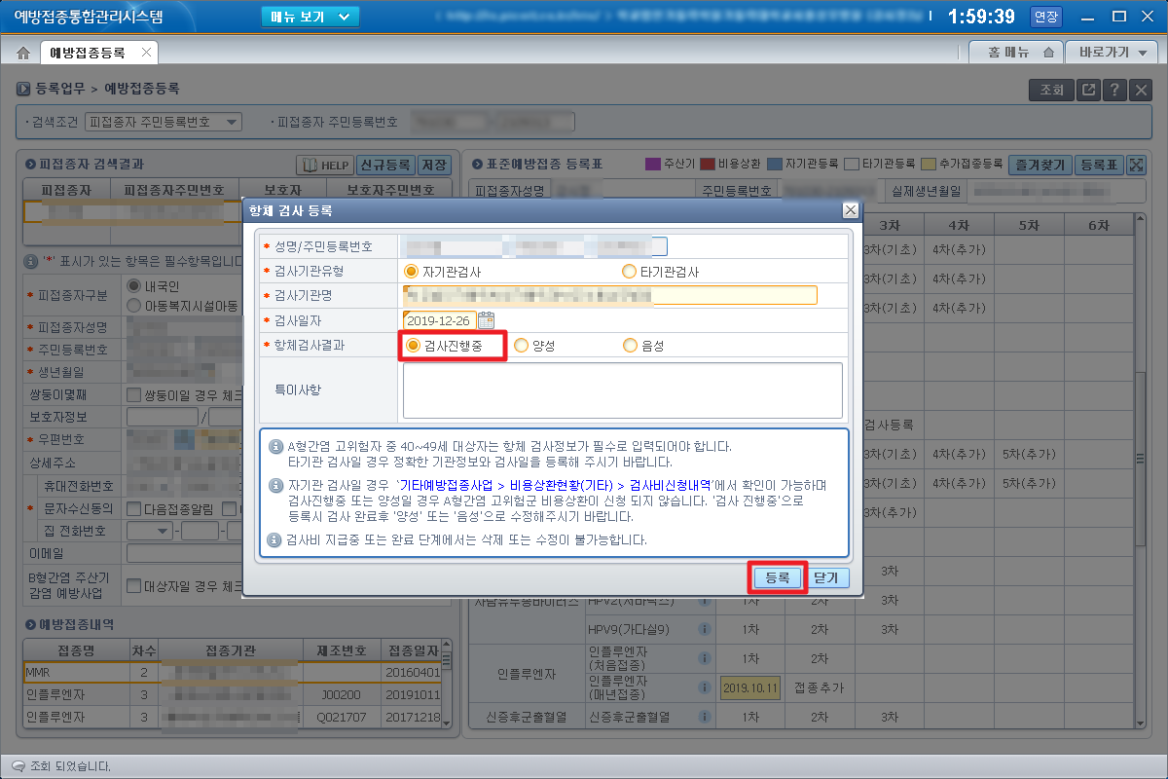
예방접종통합관리시스템 – 비용상환신청 방법
대상자 - (40대] 접종기록이 없는 경우(항체검사여부 등록-자기관 검사)
1
1. 검사 결과 등록(자기관 검사)
- 검사일자/항체검사결과(검사진행중/양성/음성 중 해당값을 선택]
2
2. [등록] 버튼 클릭

Slide 54
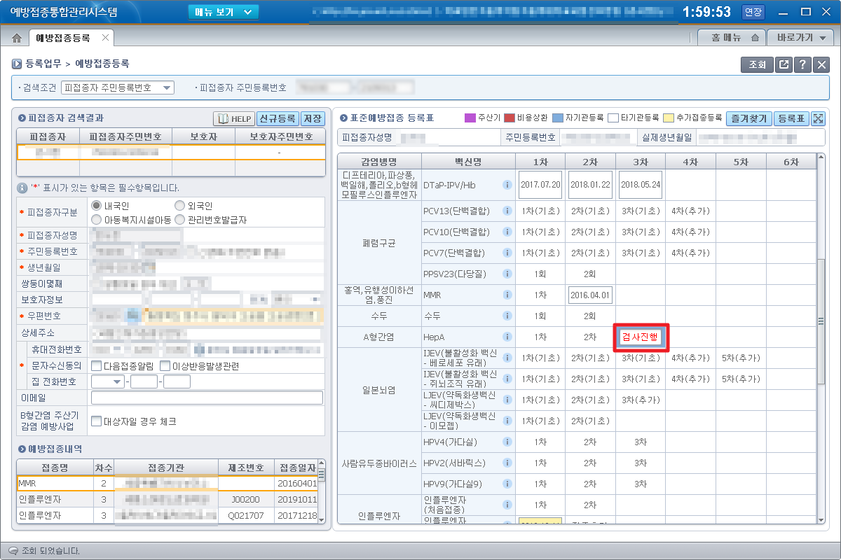
예방접종통합관리시스템 – 비용상환신청 방법
대상자 - (40대] 접종기록이 없는 경우(항체검사여부 등록-자기관 검사)
1. 검사 결과 등록(자기관 검사)
- 검사일자/항체검사결과(검사진행중/양성/음성 중 해당값을 선택]
3
3
표준예방접종등록표의 [검사등록] -> [검사진행] 으로 변경
3. 검사결과가 판정이 나면 해당 주민등록번호를 검색 한 후
[검사진행] 클릭

Slide 55
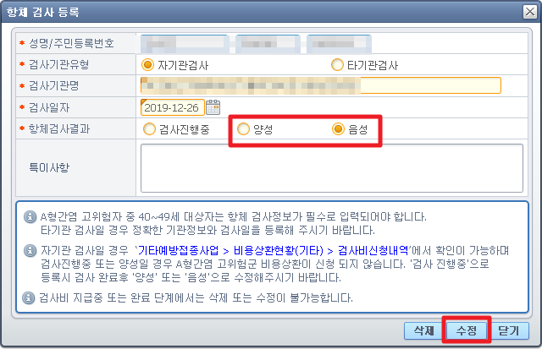
예방접종통합관리시스템 – 비용상환신청 방법
대상자 - (40대] 접종기록이 없는 경우(항체검사여부 등록-자기관 검사)
4
1. 검사 결과 등록(자기관 검사)
- 검사일자/항체검사결과(검사진행중/양성/음성 중 해당값을 선택]
5
3
4. 검사 결과 양성/음성 선택
5. 수정 버튼을 클릭하여 최종 검사 결과 등록

Slide 56
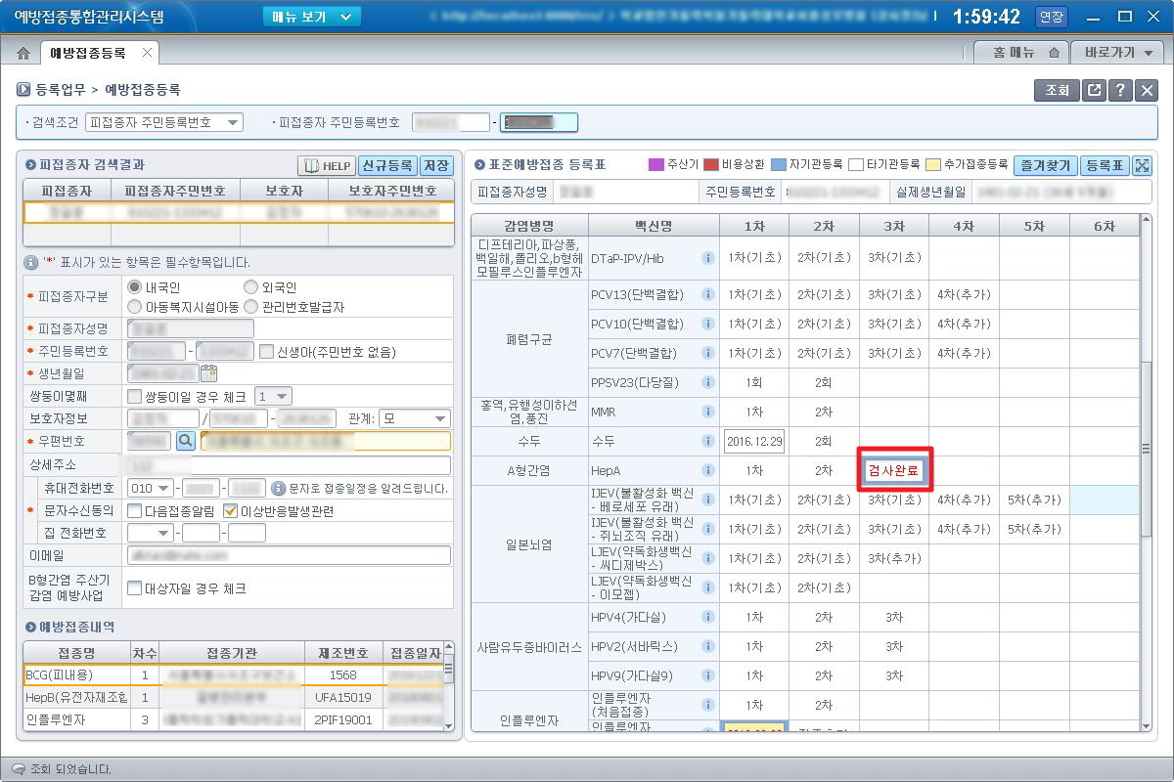
예방접종통합관리시스템 – 비용상환신청 방법
대상자 - (40대] 접종기록이 없는 경우(항체검사여부 등록-자기관 검사)
6
6. 검사 결과 등록 완료 화면

Slide 57
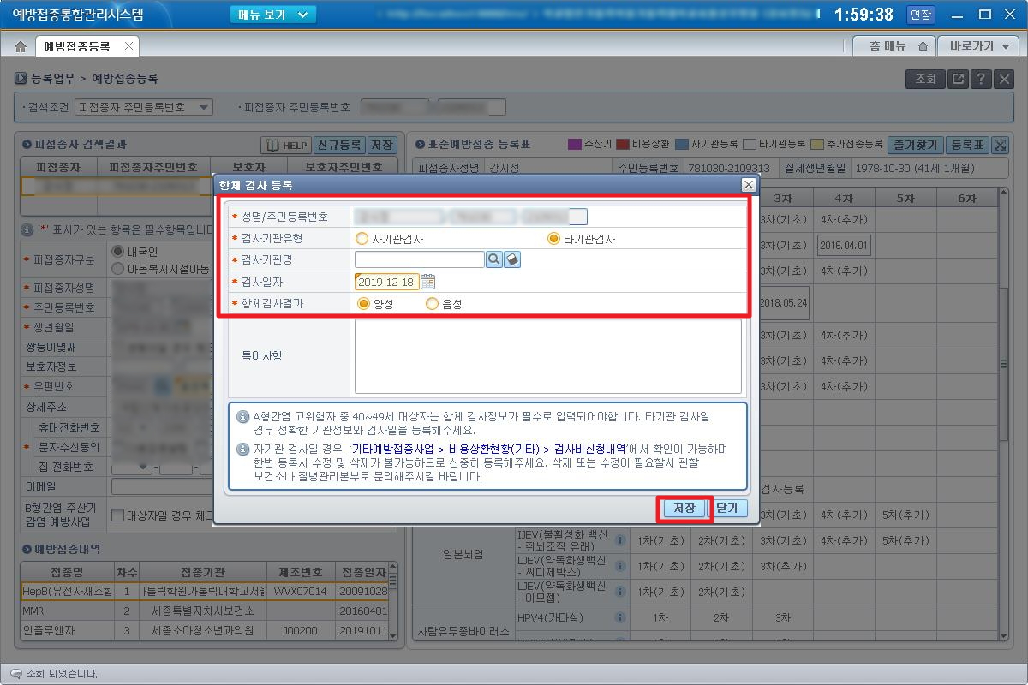
예방접종통합관리시스템 – 비용상환신청 방법
대상자 - (40대] 접종기록이 없는 경우(항체검사여부 등록-타기관 검사)
1
1. 검사 결과 등록(타기관 검사)
- 검사기관명/검사일자/항체검사결과 등록
2
2. [저장] 버튼 클릭

Slide 58
예방접종통합관리시스템 – 비용상환신청 방법
대상자 - (40대] 접종기록이 없는 경우(항체검사여부 등록-타기관 검사)
3
3. 검사 결과 등록 완료 화면

Slide 59
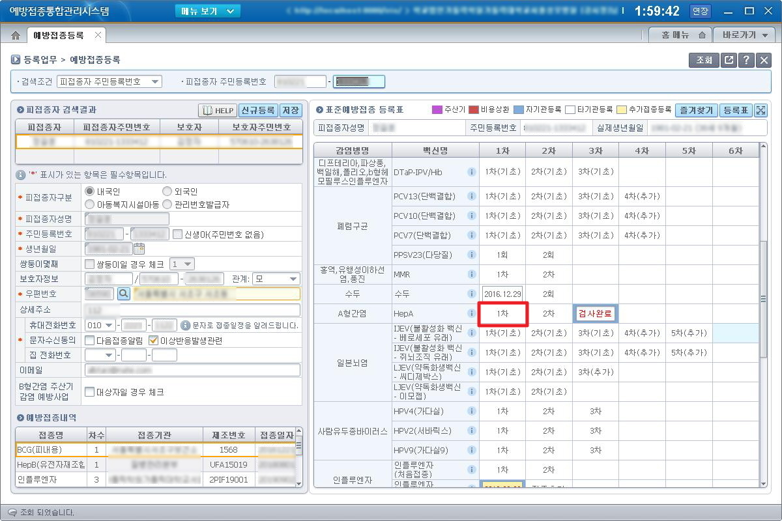
예방접종통합관리시스템 – 비용상환신청 방법
대상자 - (40대] 접종기록이 없는 경우(접종기록 등록 및 비용신청]
1
1. A형간염 1차 클릭

Slide 60
예방접종통합관리시스템 – 비용상환신청 방법
대상자 - (40대] 접종기록이 없는 경우(접종기록 등록 및 비용신청]
1. 예방접종등록 화면에서 백신정보/접종일자/접종방법/예진의사 등의 정보 입력
2. 비용상환 신청금액란에 신청금액 확인 가능
1
2
3
3. [등록]버튼 클릭하여 접종등록 및 비용상환 신청 완료

Slide 61
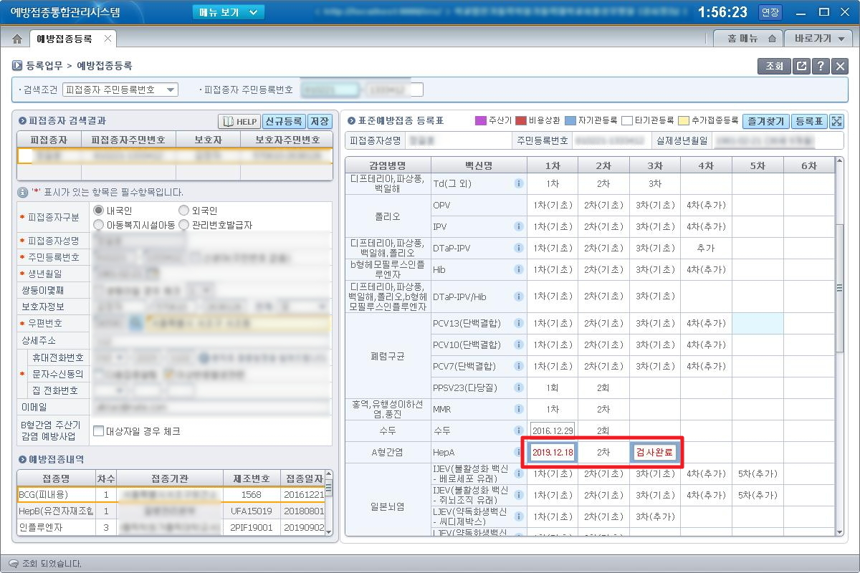
예방접종통합관리시스템 – 비용상환신청 방법
대상자 - (40대] 접종기록이 없는 경우(접종기록 등록 및 비용신청]
1. 정상적으로 비용신청이 완료된 화면
- 비용상환 신청이 완료되면 접종일자가 빨간색으로 표시
1

Slide 62
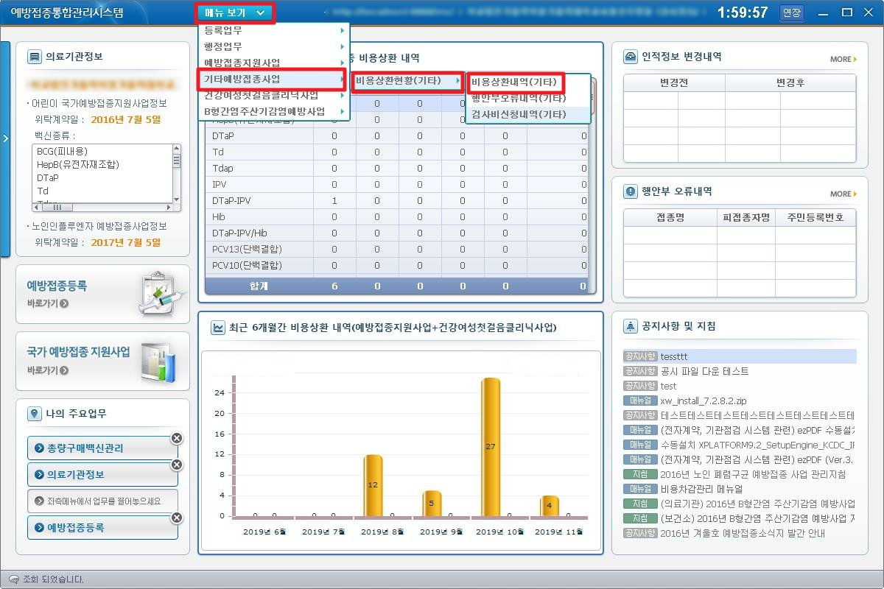
예방접종통합관리시스템 – 비용상환신청 방법
비용상환 신청 내역 확인 방법
1
1. 상단 메뉴보기 -> 기타예방접종사업 -> 비용상환현황(기타) -> 비용상환내역(기타) 클릭

Slide 63
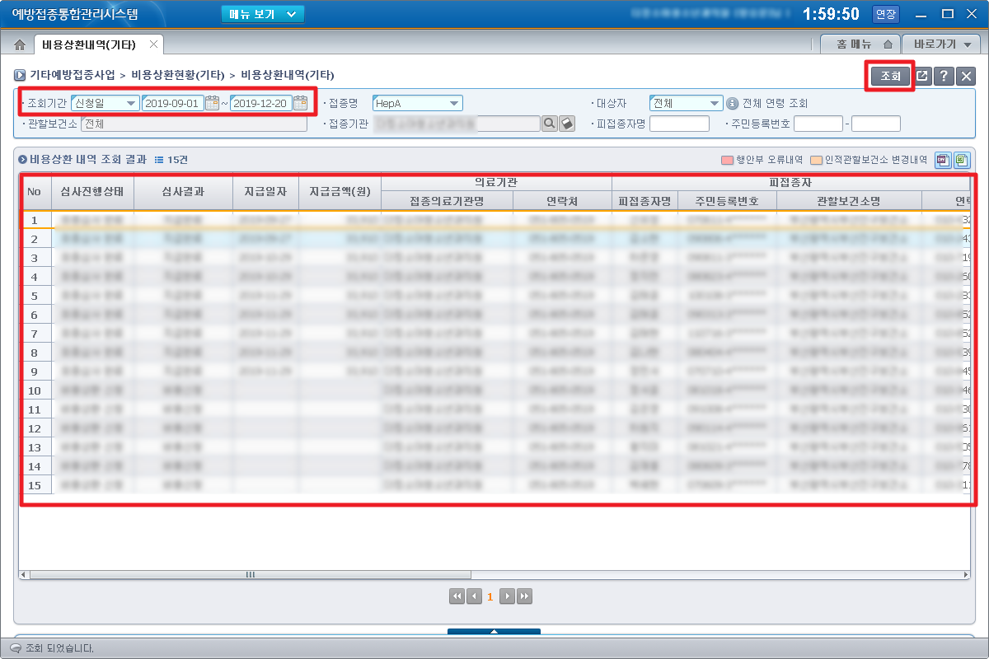
예방접종통합관리시스템 – 비용상환신청 방법
비용상환 신청 내역 확인 방법
1
1
2
1. 검색 조건 설정 후 조회 버튼 클릭
2. 비용상환 신청 상태 확인 가능

Slide 64
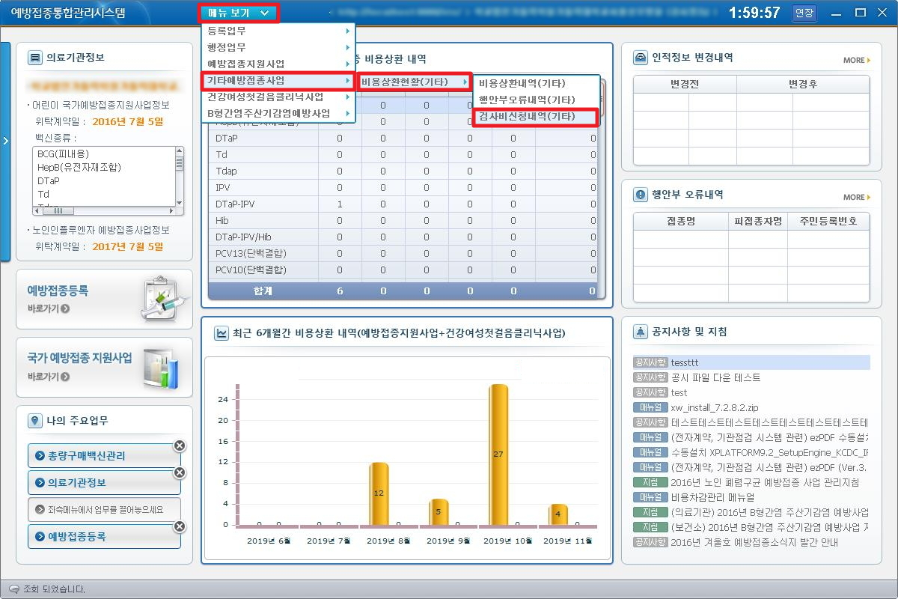
예방접종통합관리시스템 – 비용상환신청 방법
검사비 신청 내역 확인 방법
1
1. 상단 메뉴보기 -> 기타예방접종사업 -> 비용상환현황(기타) -> 검사비신청내역(기타) 클릭

Slide 65
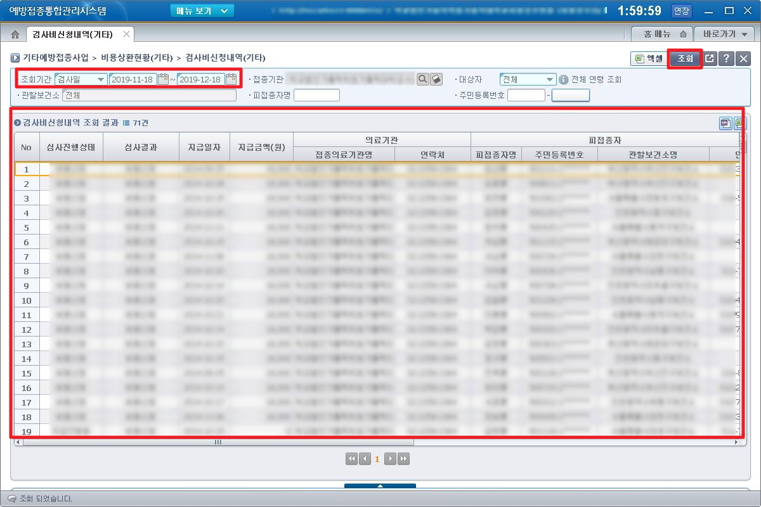
예방접종통합관리시스템 – 비용상환신청 방법
검사비 신청 내역 확인 방법
1
1
2
1. 검색 조건 설정 후 조회 버튼 클릭
2. 검사비 신청내역 확인 가능

Slide 66
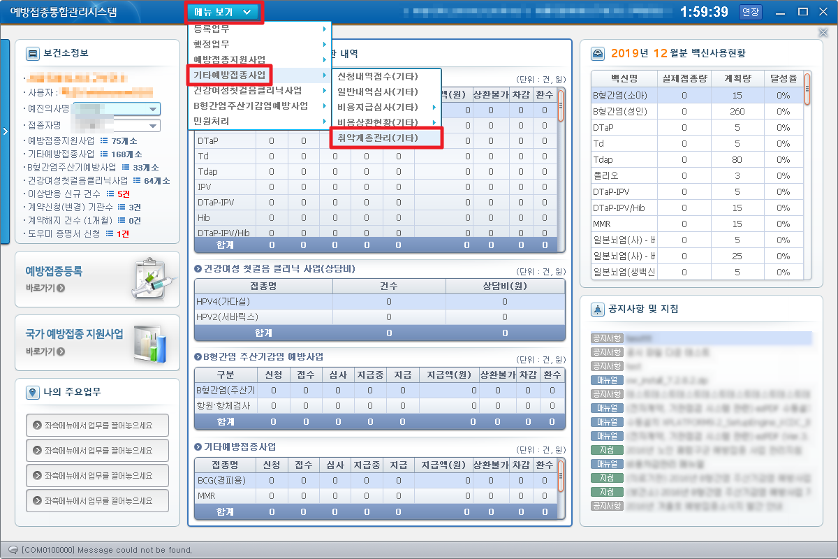
예방접종통합관리시스템 – 대상자관리(보건소)
대상자 조회
1
1. 상단 메뉴보기 -> 기타예방접종사업 -> 취약계층관리(기타) 메뉴 클릭

Slide 67
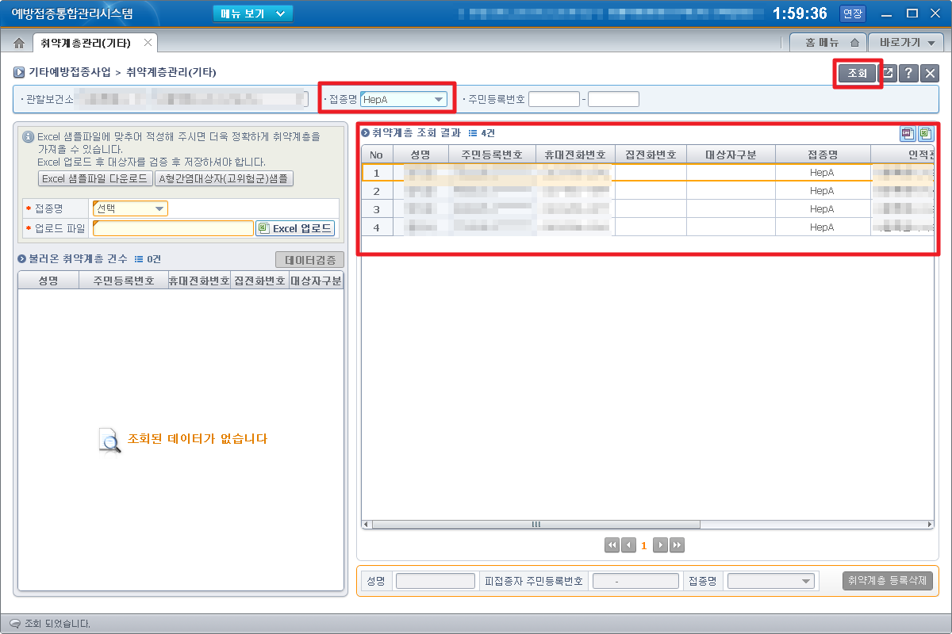
예방접종통합관리시스템 – 대상자관리(보건소)
대상자 조회
2
1
3
1. 접종명 항목 A형간염(HepA)선택
2. 조회 버튼 클릭
3. A형간염(고위험군) 대상자 리스트 화면

Slide 68
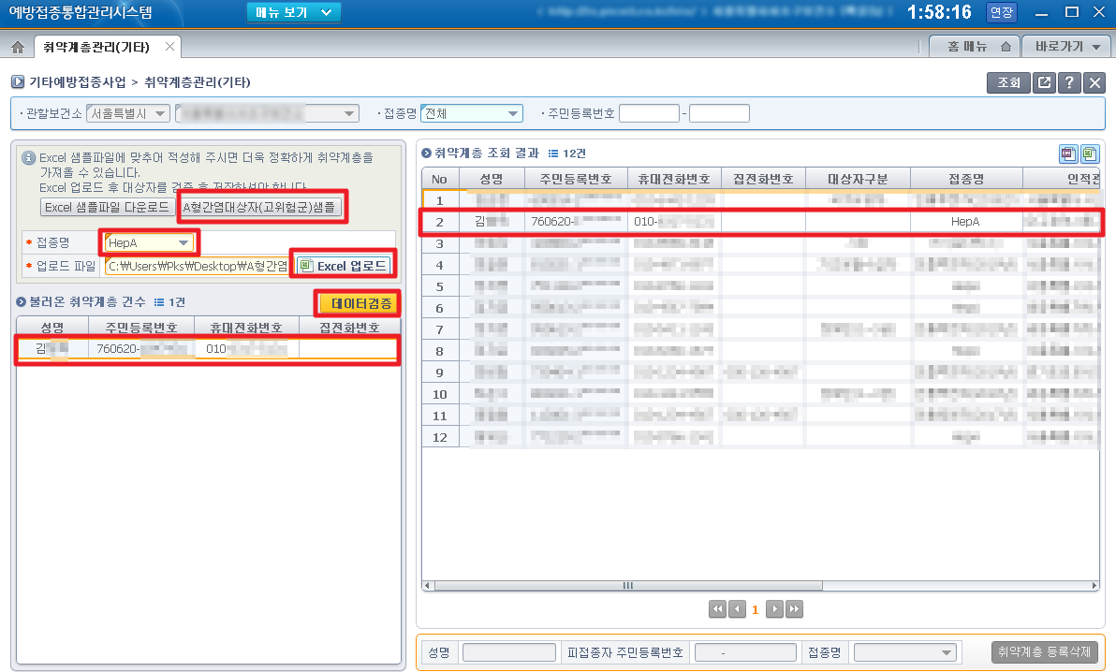
예방접종통합관리시스템 – 대상자관리(보건소)
신규대상자 등록 방법
1
2
3
6
5
1. A형간염대상자(고위험군)샘플 다운 로드
- 이름/주민등록번호/연락처 저장
4
2. 접종명 HepA 선택
3. Excel 업로드 버튼 클릭 하여 저장한 샘플 엑셀파일 선택
4. 업로드한 대상 자 확인
5. 데이터 검증 버튼 클릭하여 대상자 정보 검증
6. 데이터 검증 완료 후 대상자 추가 내역확인

Slide 69
당부사항
위탁 의료기관 방문점검 실시(연 1회 이상) 협조
  방문점검은 사전에 방문 점검일을 안내하지 않으며, 위탁의료기관에서는 관할보건소의 방문점검에 협조해야 함
  점검기간 내 사전 예고없이 방문 가능하며, 1차 방문점검 시 미흡한 사항이 발견되면, 즉시 현장조치 또는 이후 재방문을 통한 점검 시행
  기존 어린이 국가예방접종 사업 및 어르신, 임신부 인플루엔자 국가예방접종 지원사업과 별도로 방문점검 실시

Slide 70
감염병 분류체계 개편

Slide 71
감염병 분류체계 개편
주요내용
현행 분류체계
개정 분류체계(시행 2020.1.1)
제1군 : 먹는물 또는 식품 매개 감염병
제2군 : 예방접종 대상 감염병
제3군 : 간헐적 유행 가능, 유행 인지 즉시 방역대책 필요
제4군 : 새로운 감염병 또는 해외유입 감염병
제5군(群) 감염병 : 기생충 감염병
지정감염병 : 표본감시 감염병
제1급 : 생물테러 또는 치명률이 높거나 집단 발생 우려, 음압격리 등 필요
제2급 : 전파가능성을 고려하여 24시간 이내 신고, 격리가 필요 감염병
제3급 : 지속적 감시 필요, 발생/유행시 24시간 이내 신고
제4급 : 제1급~제3급 감염병 외에 유행 여부 조사를 위해 표본감시 필요
질환 특성에 따른 ‘군(群)’별 분류체계
감염병의 심각도‧전파력‧격리수준‧ 신고시기 등을 고려한 ‘급(級) ’별 분류체계

Slide 72
감염병 분류체계 개편
제1급(17종)
가. 에볼라바이러스병 나. 마버그열 다. 라싸열 라. 크리미안콩고 출혈열 마. 남아메리카 출혈열 바. 리프트밸리열 사. 두창 아. 페스트 자. 탄저 차. 보툴리눔독소증 카. 야토병 타. 신종감염병증후군 파. 중증급성호흡기 증후군(SARS) 하. 중동호흡기증후군(MERS) | 거. 동물인플루엔자 인체감염증 너. 신종인플루엔자 더. 디프테리아

Slide 73
감염병 분류체계 개편
제2급(20종)
가. 결핵 나. 수두 다. 홍역 라. 콜레라 마. 장티푸스 바. 파라티푸스 사. 세균성이질 아. 장출혈성대장균 감염증 자. A형간염 차. 백일해 카. 유행성이하선염 타. 풍진 파. 폴리오 하. 수막구균 감염증 | 거. b형헤모필루스 인플루엔자 너. 폐렴구균 감염증 더. 한센병 러. 성홍열 머. 반코마이신내성 황색포도알균(VRSA) 감염증 버. 카바페넴내성 장내세균속균종(CRE) 감염증

Slide 74
감염병 분류체계 개편
제3급(26종)
가. 파상풍 나. B형간염 다. 일본뇌염 라. C형간염 마. 말라리아 바. 레지오넬라증 사. 비브리오패혈증 아. 발진티푸스 자. 발진열 차. 쯔쯔가무시증 카. 렙토스피라증 타. 브루셀라증 파. 공수병 하. 신증후군출혈열 | 거. 후천성면역결핍증 (AIDS) 너. 크로이츠펠트-야콥병(CJD) 및 변종크로이츠펠트-야콥병(vCJD) 더. 황열 러. 뎅기열 머. 큐열 버. 웨스트나일열 서. 라임병 어. 진드기매개뇌염 저. 유비저 처. 치쿤구니야열 커. 중증열성혈소판 감소증후군(SFTS) 터. 지카바이러스 감염증

Slide 75
감염병 분류체계 개편
제4급(23종)
가. 인플루엔자 나. 매독 다. 회충증 라. 편충증 마. 요충증 바. 간흡충증 사. 폐흡충증 아. 장흡충증 자. 수족구병 차. 임질 카. 클라미디아감염증 타. 연성하감 파. 성기단순포진 하. 첨규콘딜롬 | 거. 반코마이신내성 장알균(VRE) 감염증 너. 메티실린내성 황색포도알균(MRSA) 감염증 더. 다제내성녹농균 (MRPA) 감염증 러. 다제내성아시네토 박터바우마니균 (MRAB) 감염증 머. 장관감염증 버. 급성호흡기감염증 서. 해외유입기생충감염증 어. 엔테로바이러스감염증 저. 사람유두종 바이러스 감염증

Slide 76
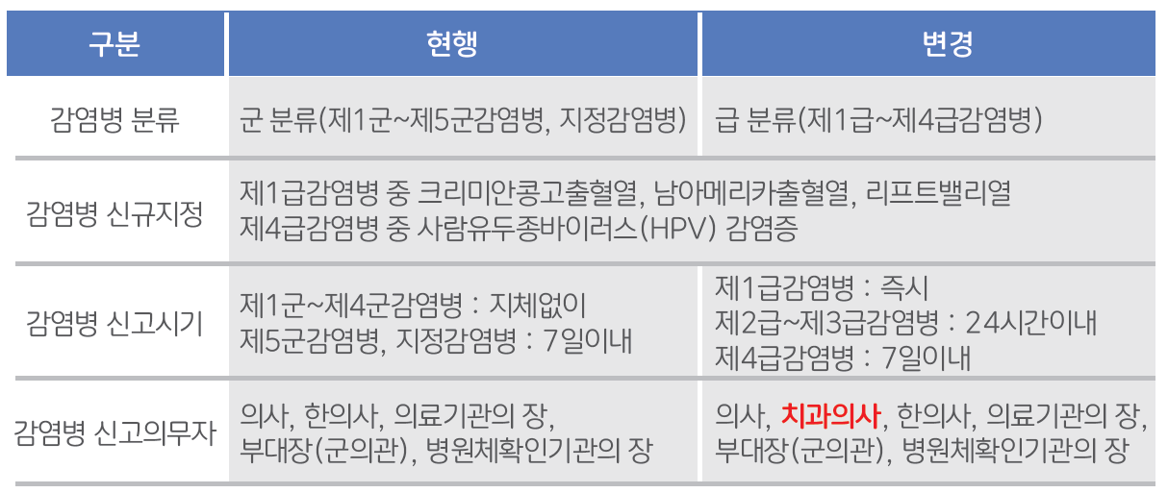
주요 변경사항

Slide 77
